Slide 1


Slide 2










Наши достижения

Slide 3
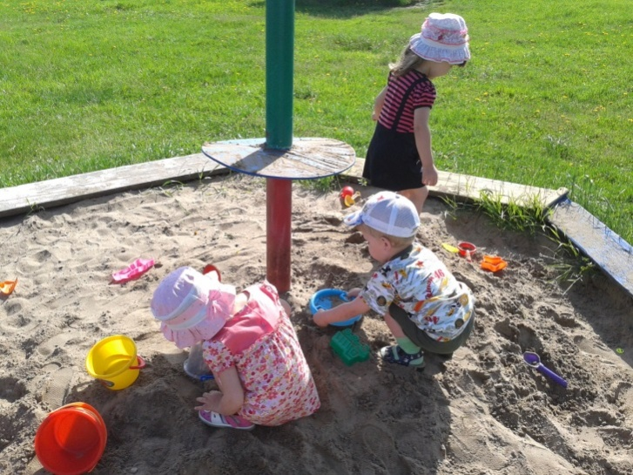
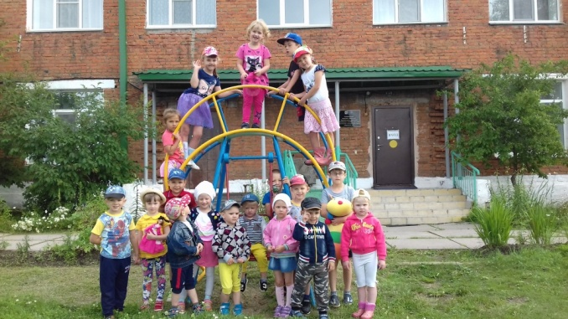
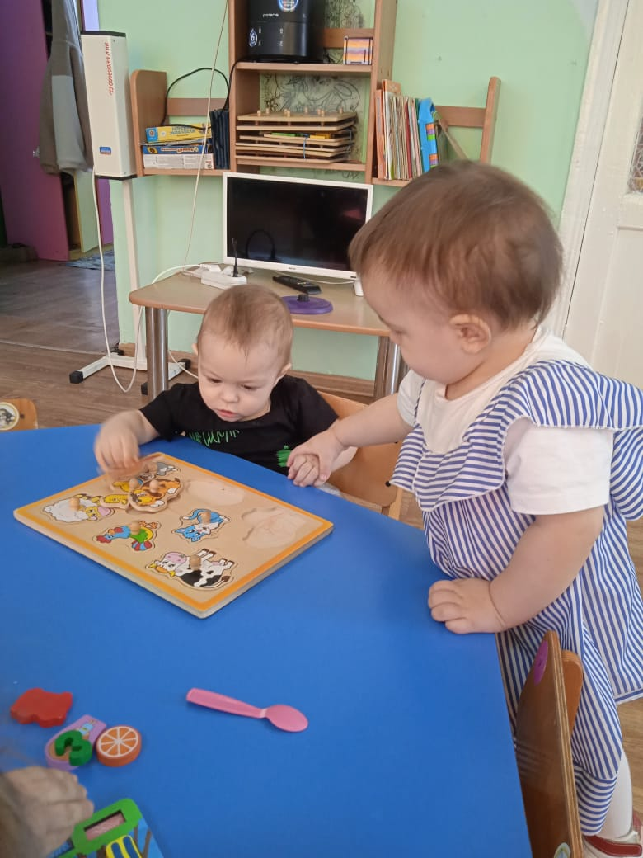
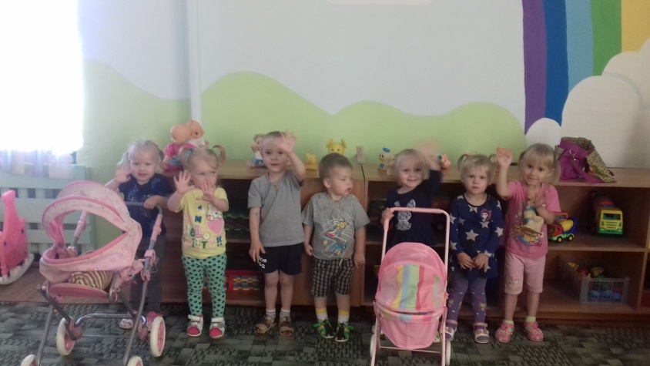
Детский сад у нас хорош, Лучше сада не найдешь! Мы расскажем вас о том, Как здесь весело живем

Slide 4
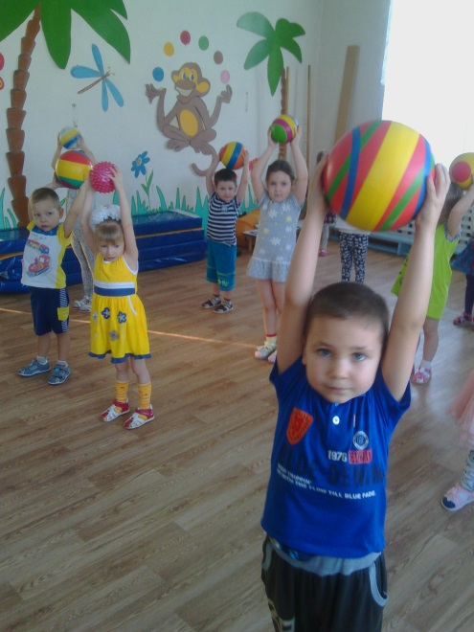
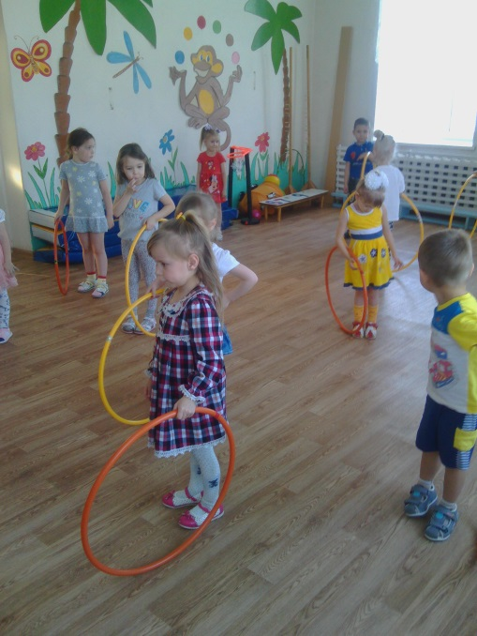
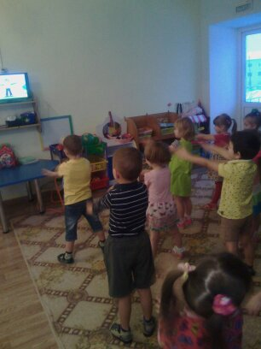
Чтоб здоровым быть сполна Физкультура всем нужна. Для начала по порядку - Утром сделаем зарядку!

Slide 5
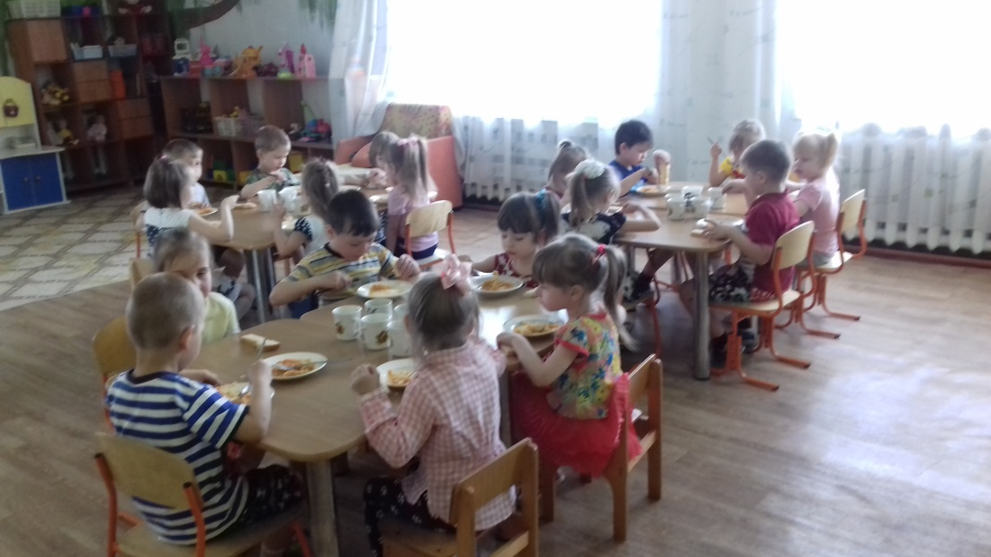
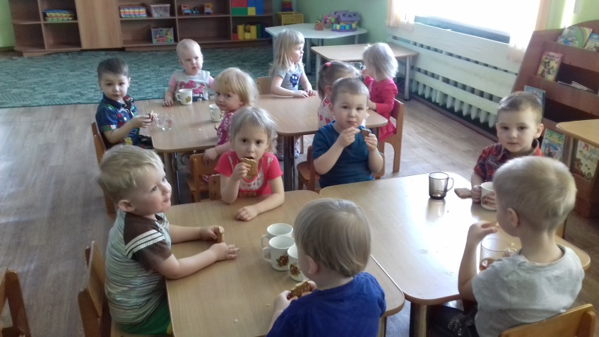
Мы сегодня утром рано Умывались из под крана. Вовремя за стол все сели, Не спеша свой завтрак съели!

Slide 6
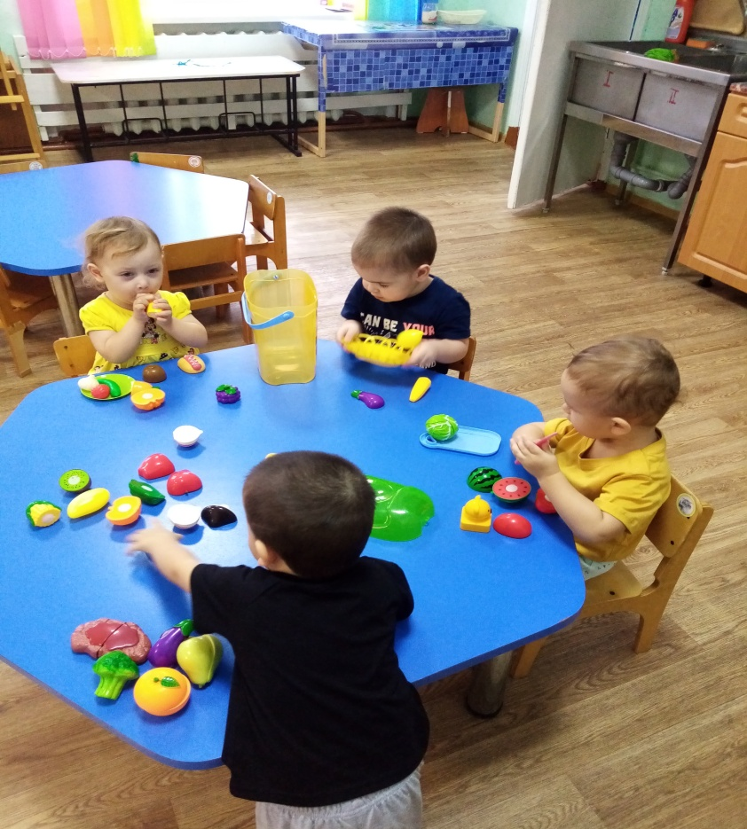
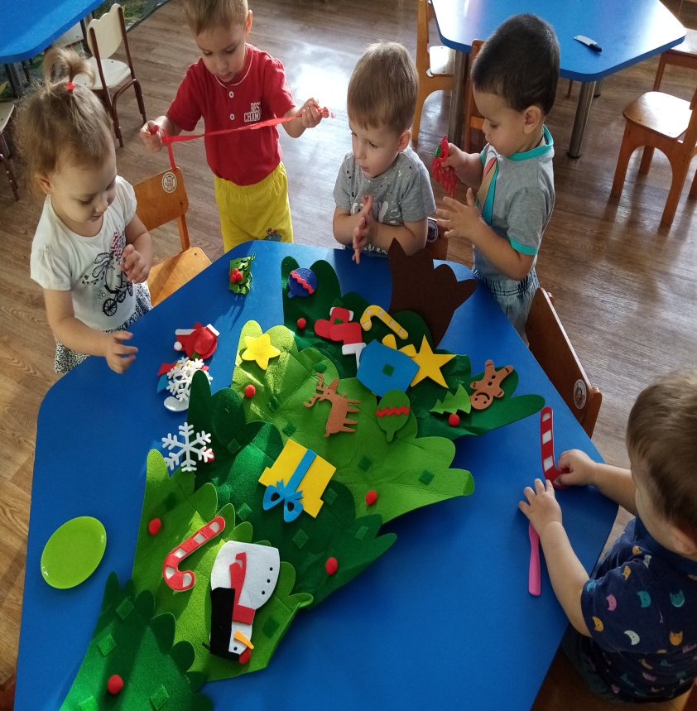
В группе у нас игрушек не счесть: Мячики есть и конструкторы есть. Есть и машины, и куклы, и мишки – Любят играть в них девчонки, мальчишки.

Slide 7
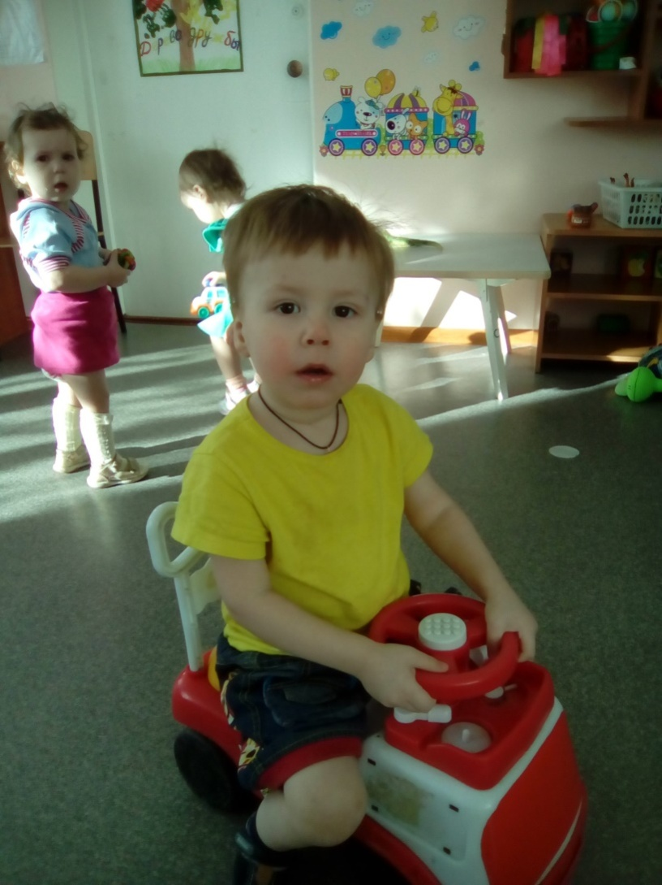
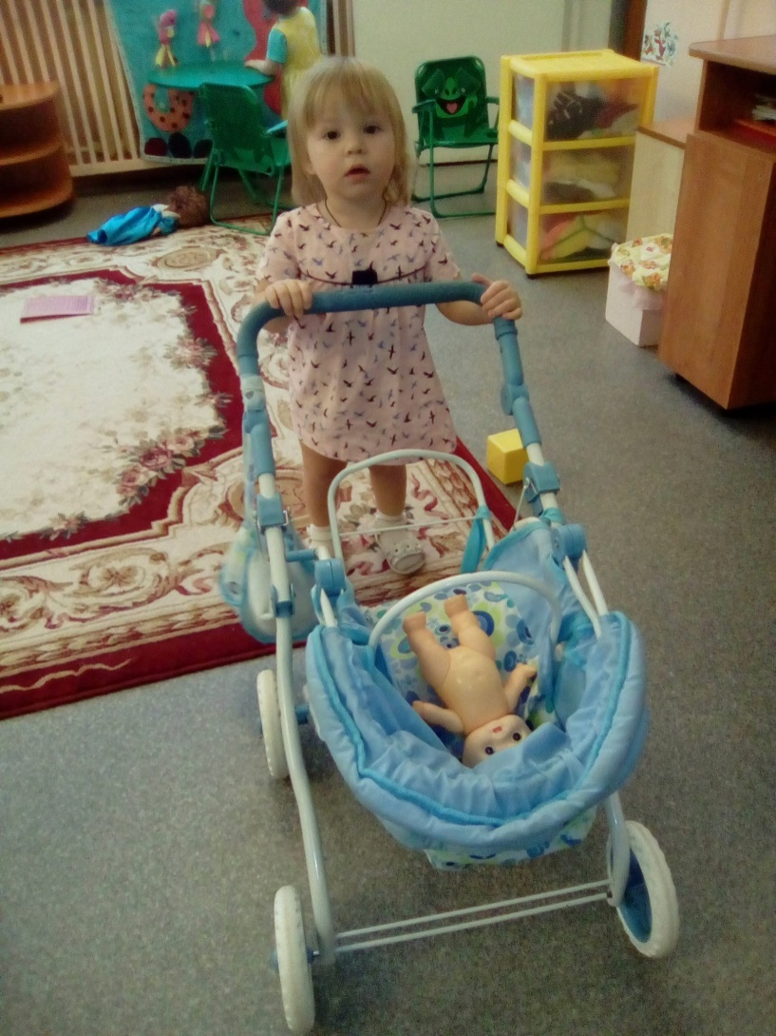
Очень-очень весело с ребятками играть, На машинке ездить, куколку катать!

Slide 8
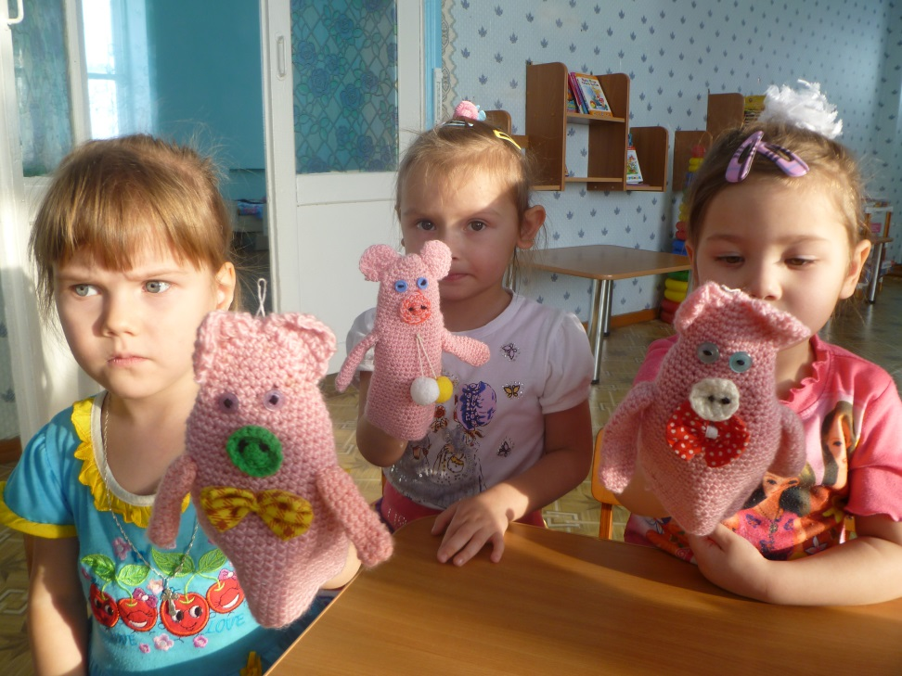
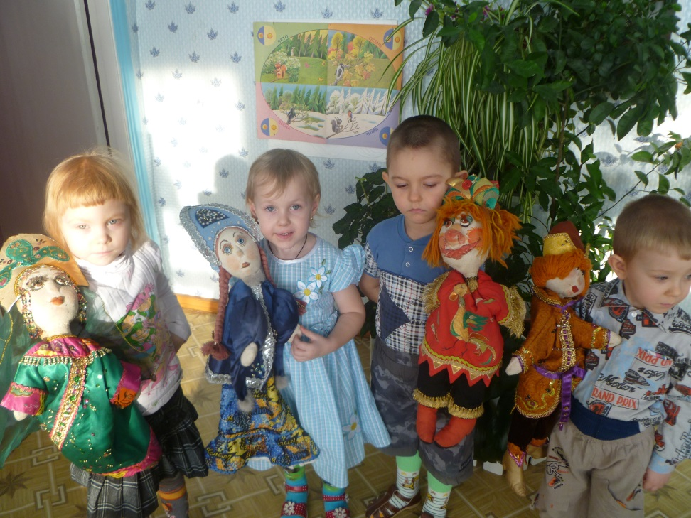
Очень мы театры любим, Круглый год мы с ними дружим.

Slide 9
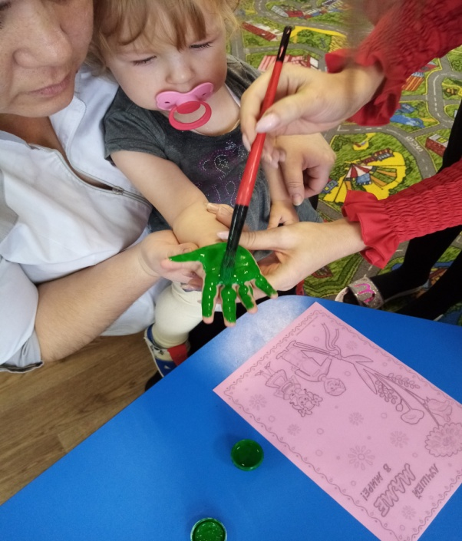
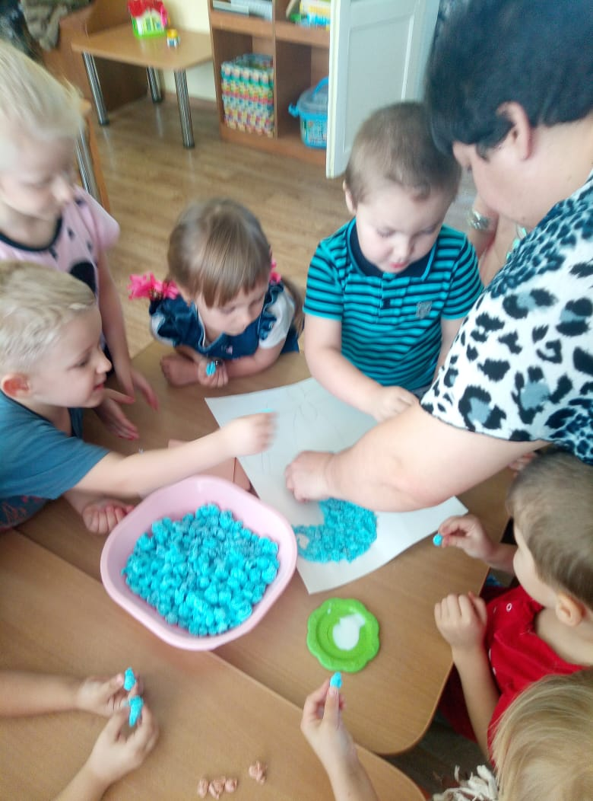
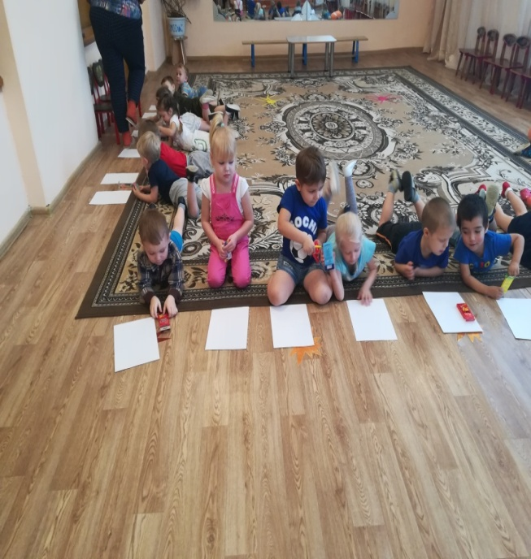
Заниматься интересно, Многому научимся Любознательны мы очень, С нами не соскучишься.

Slide 10
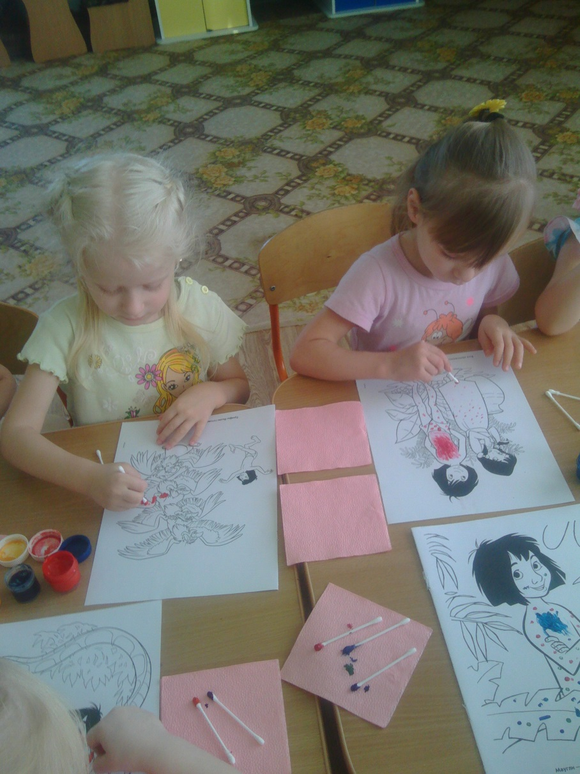
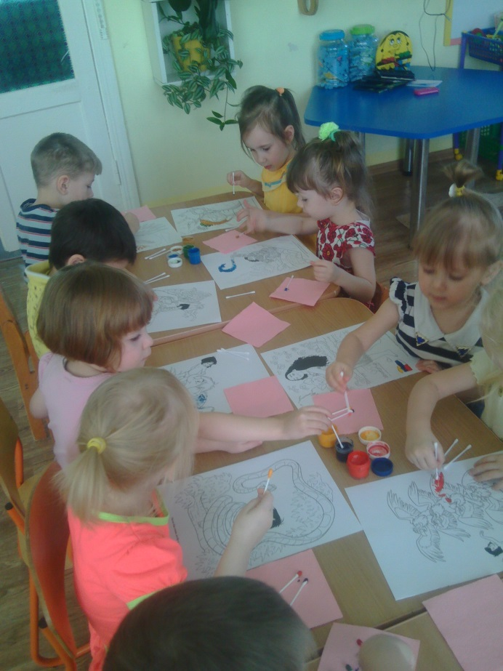
Свой рисунок – лучший самый, Приготовил я для мамы.

Slide 11
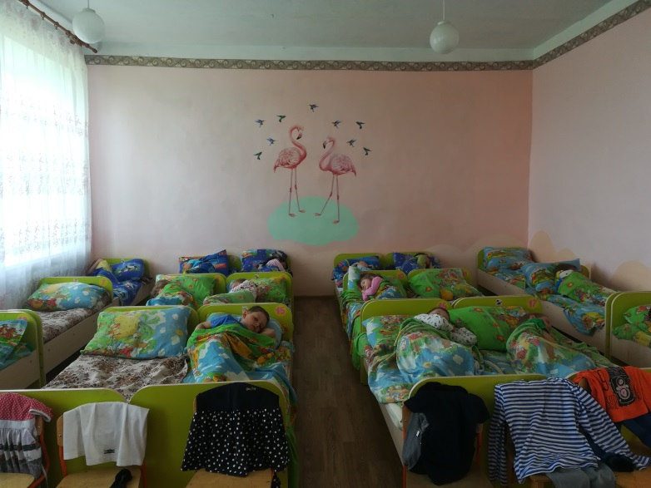
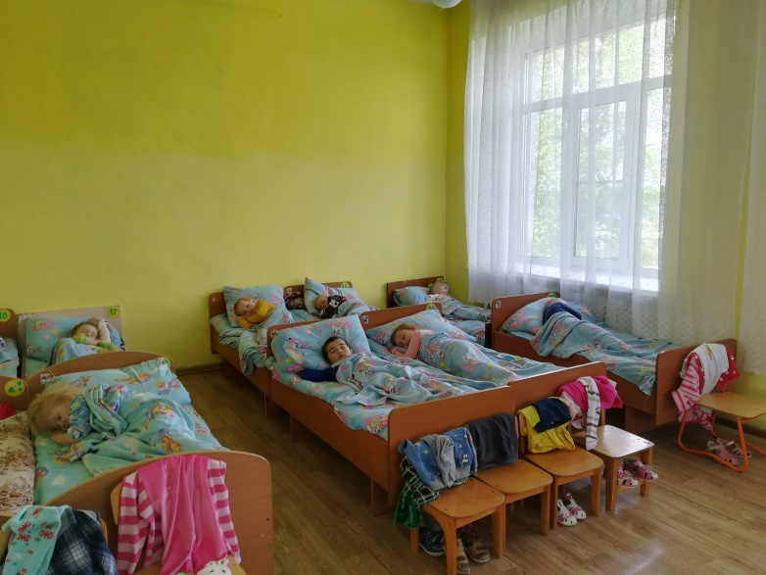
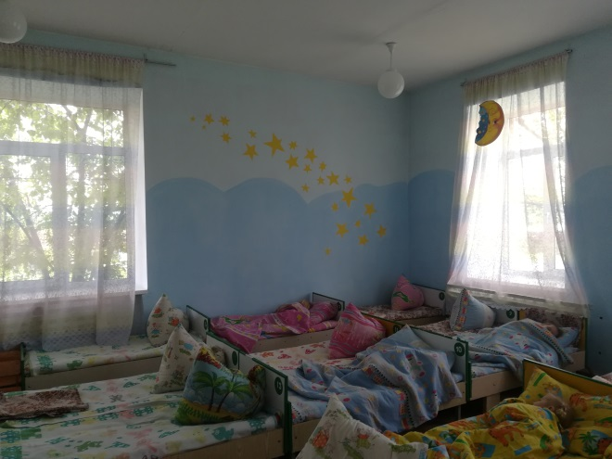
Много мы играли и чуть-чуть устали! Одеяло и подушки - наши лучшие подружки. Мы прижмемся к ним щекой и поспим часок - другой.

Slide 12
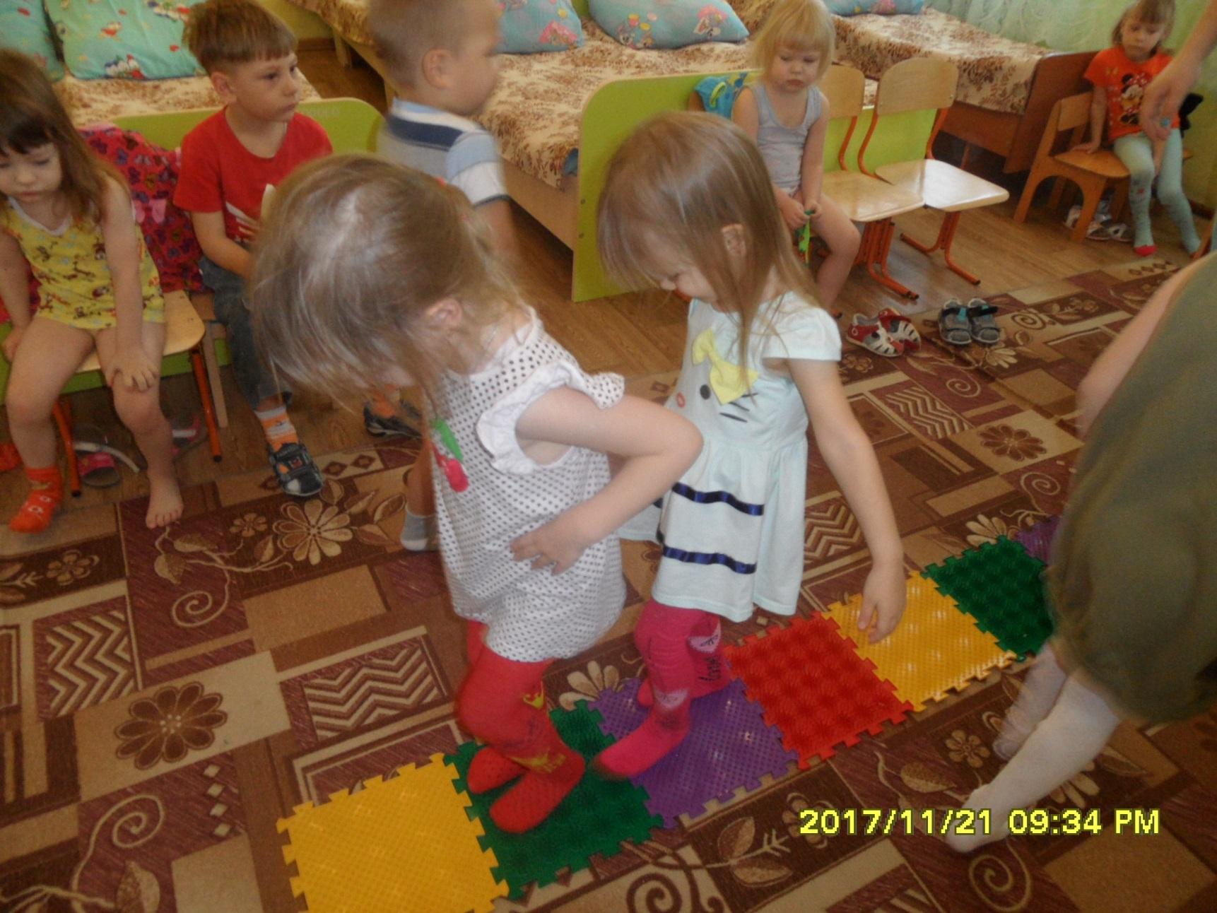
Просыпайся детвора, на дорожку всем пора.

Slide 13
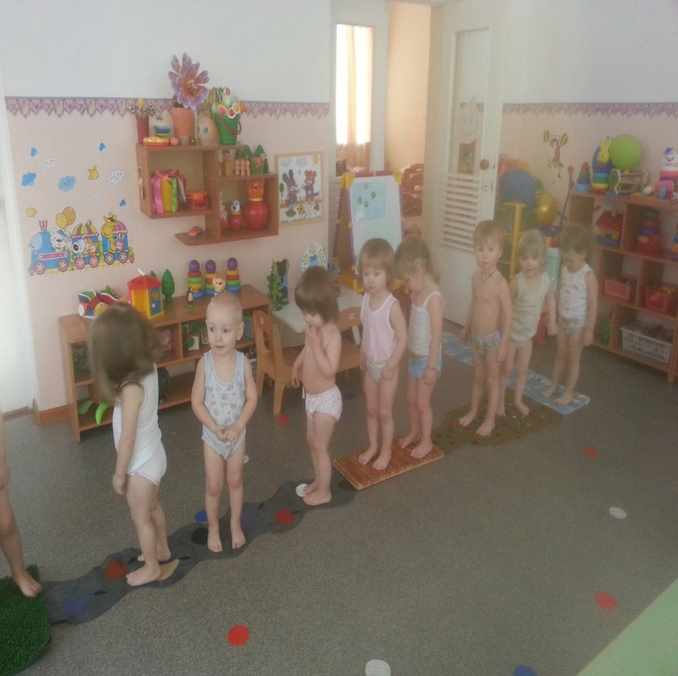
Топ, топ ножки Шагают по дорожке. Дорожка кривая – Ни конца, ни края.

Slide 14
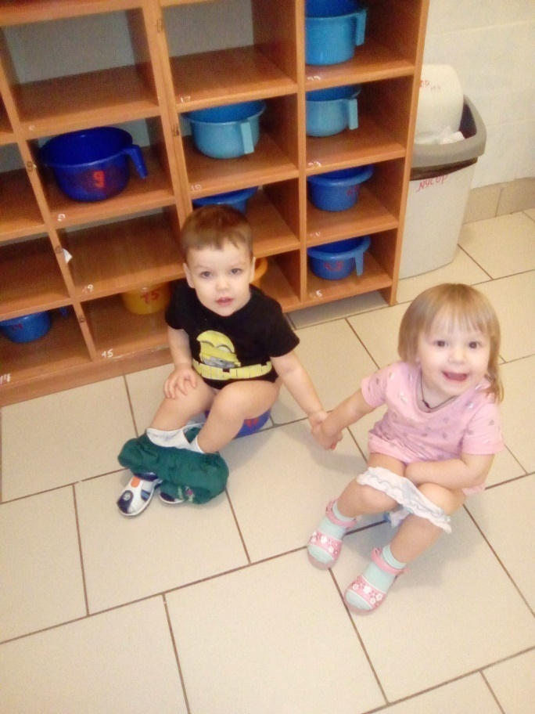
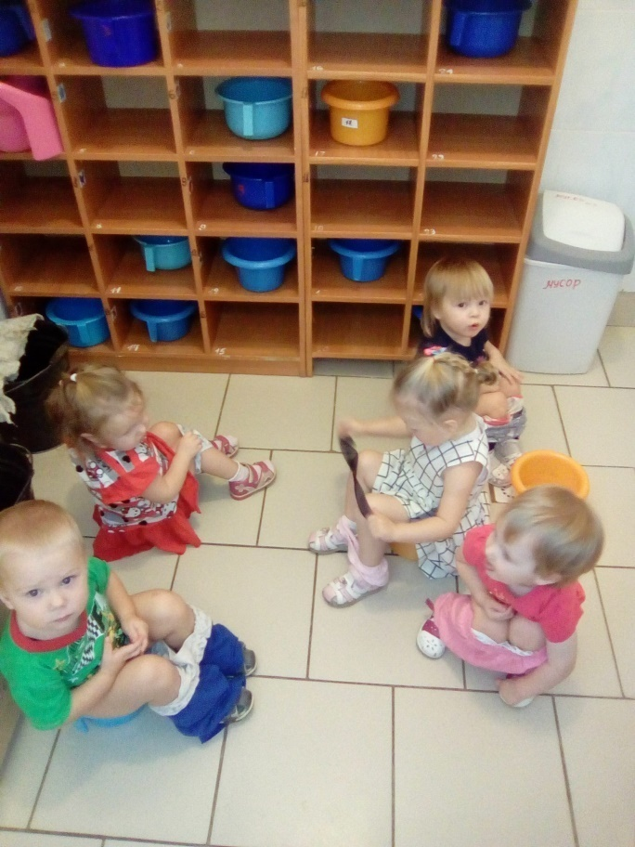
Расскажу я вам стишок Как хожу я на горшок – С утра, на ночь и в обед. А зачем хожу – секрет.

Slide 15
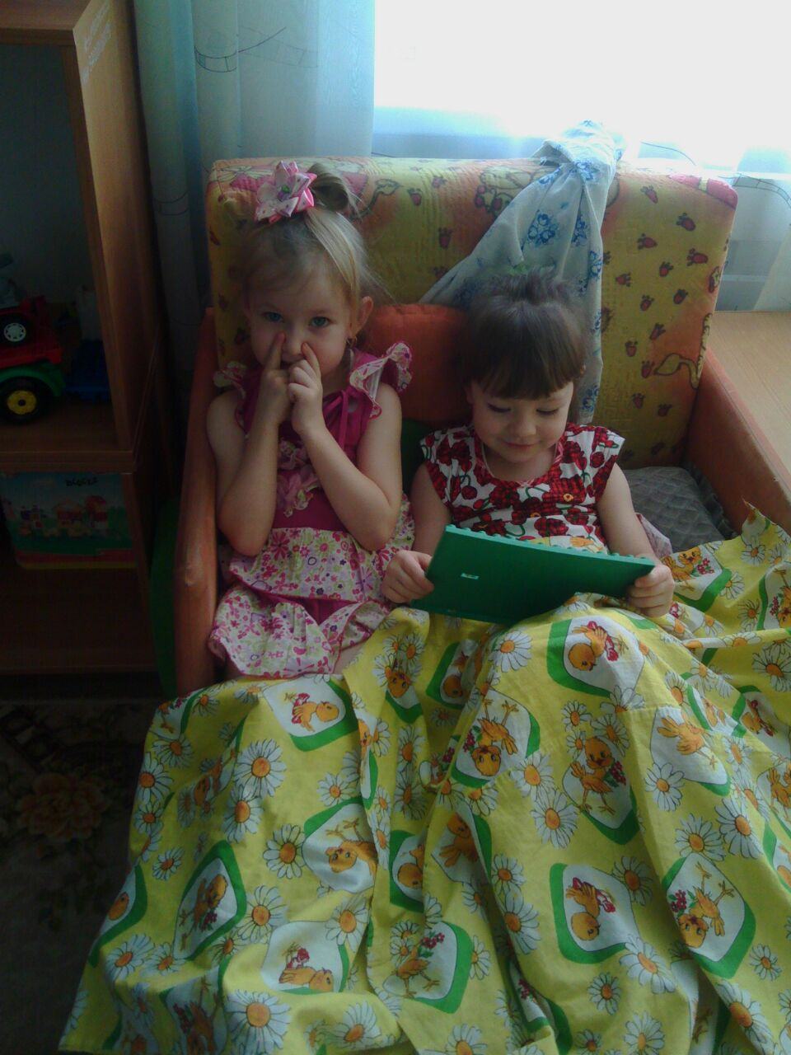
Почитаю книжку, куколке малышке!

Slide 16
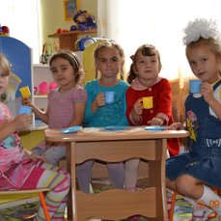
Викушка, гостей встречай — Разливай по чашкам чай!

Slide 17
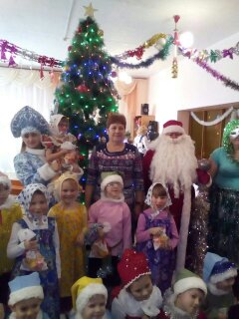
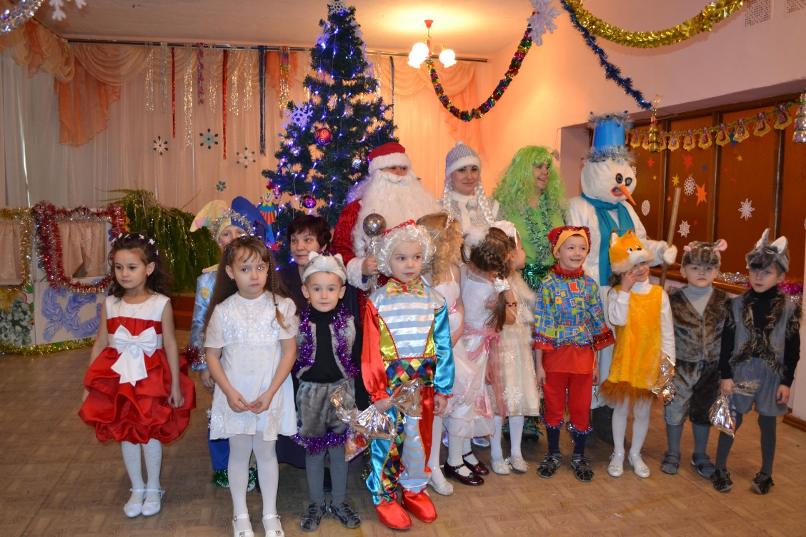
Мы любимых праздников С нетерпеньем ждём. Нам приносят праздники Радость в каждый дом.

Slide 18
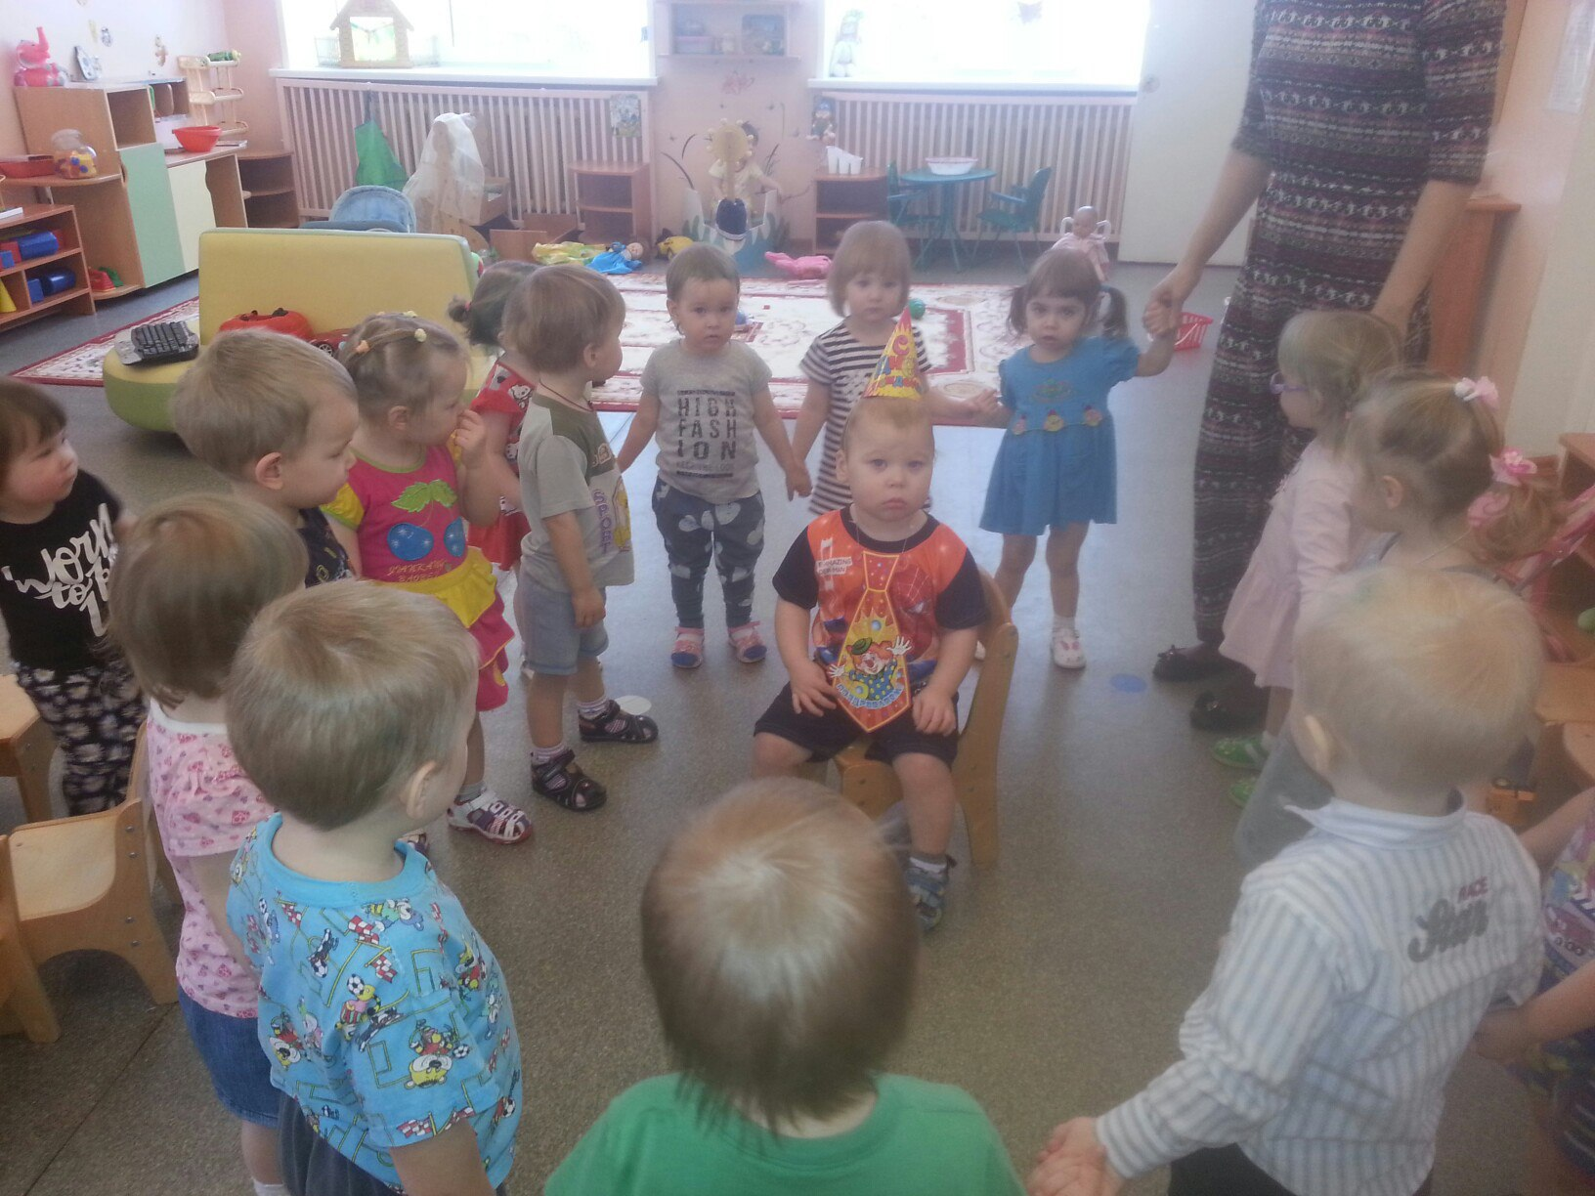
Каравай,каравай! Кого любишь-выбирай!

Slide 19

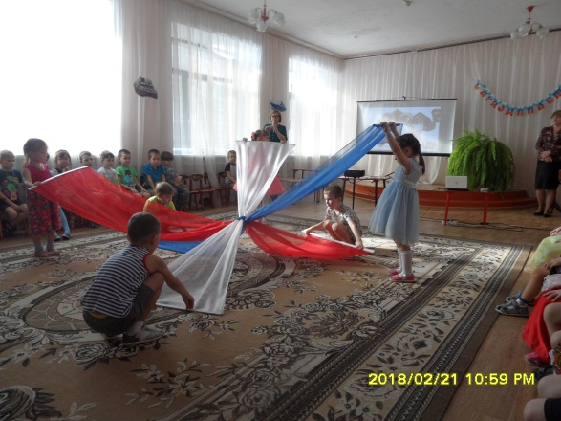
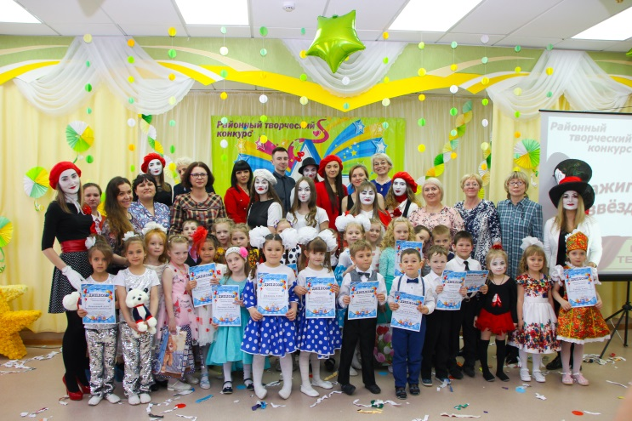
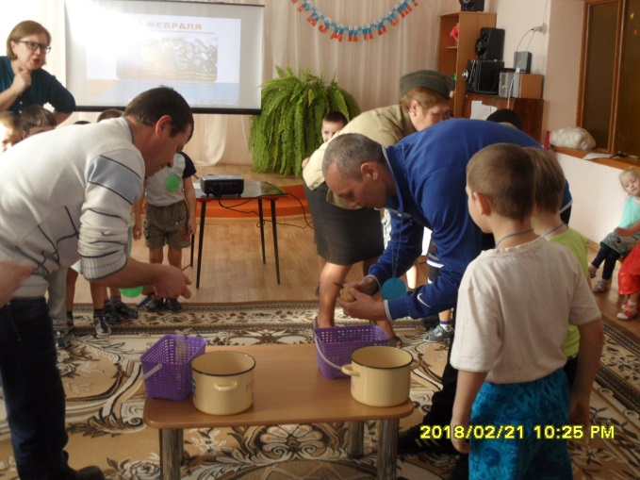
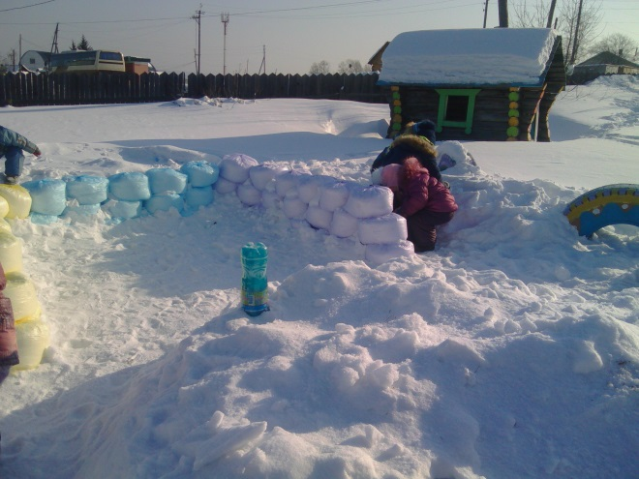
В нашем садике, друзья, Просто замечательно! Мы — как дружная семья С нашим воспитателем: Вместе песенки поём. Веселимся, празднуем, В общем, здорово живём И смеёмся радостно!

Slide 20
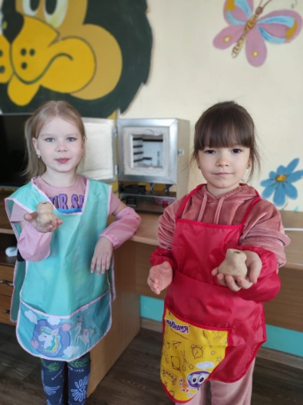
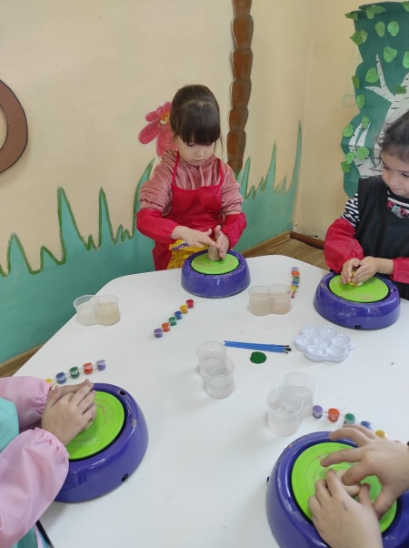
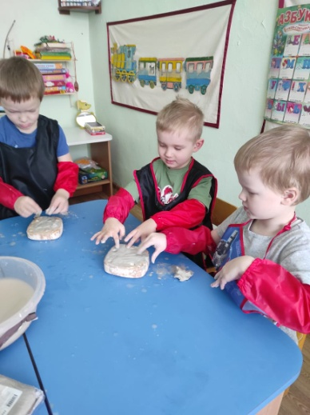
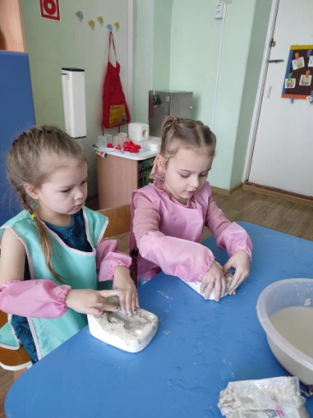
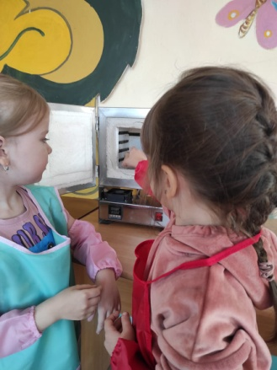

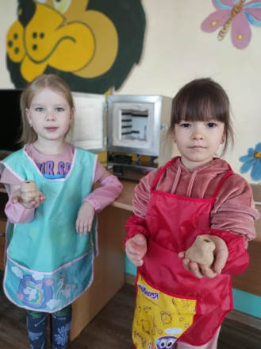
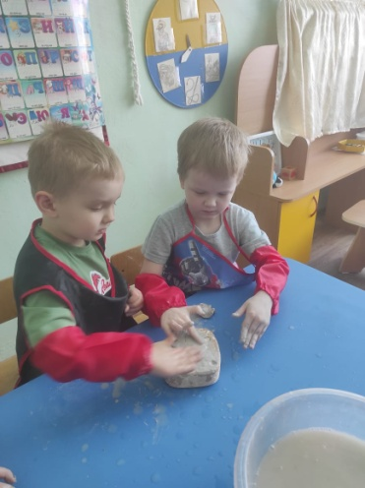
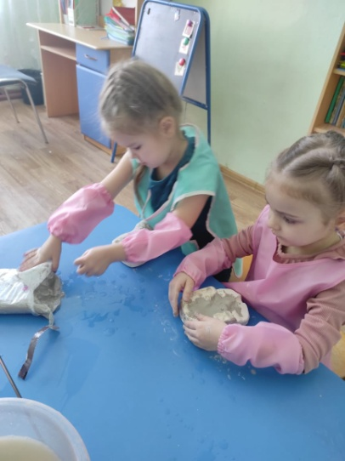


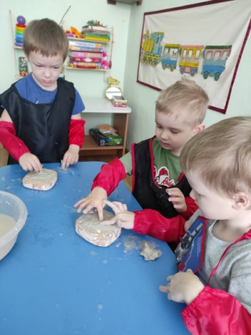
«Гончарная мастерская»

Slide 21
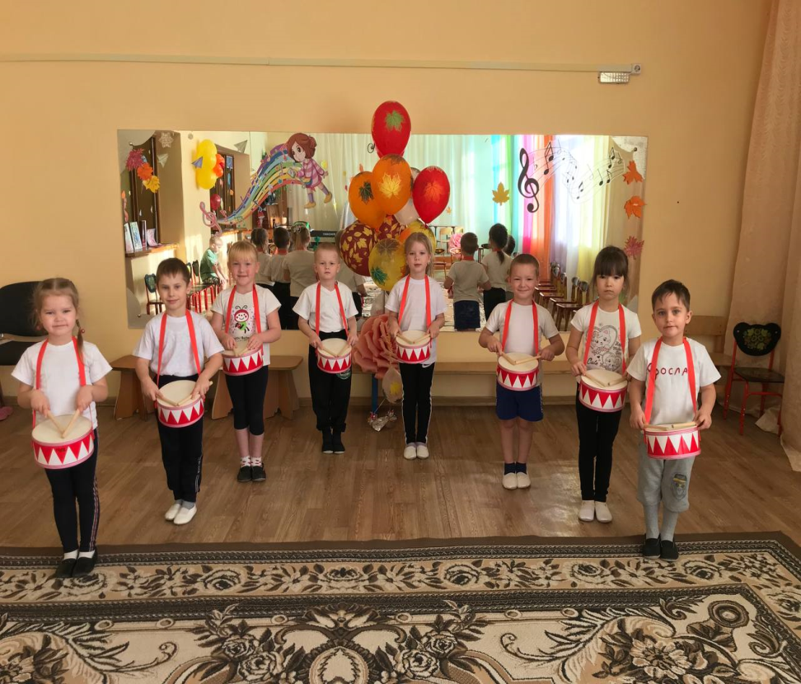
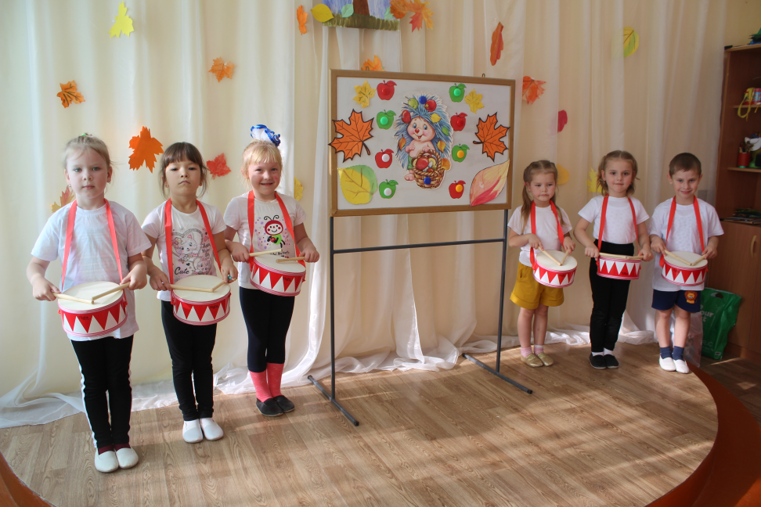
«Юнные барабанщики»

Slide 22
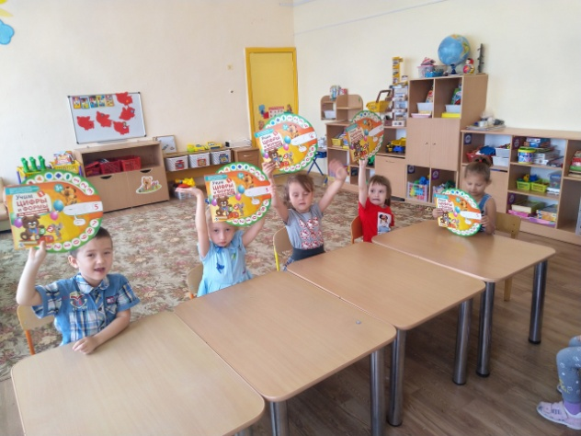
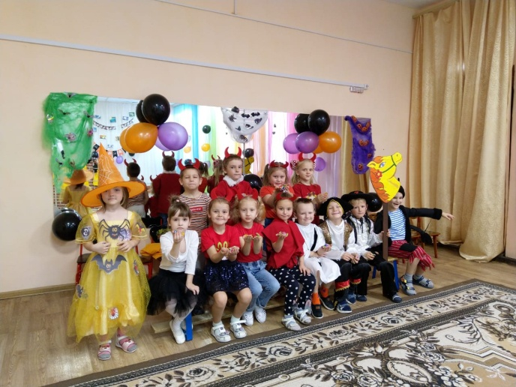
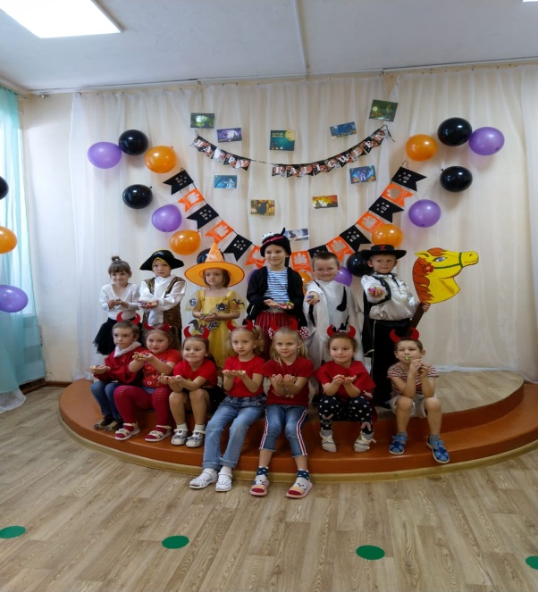

«Английский для малышей»

Slide 23

«Информатика»

Slide 24


